Slide 1
ВОЛОНТЁРЫ МАУ ДО
ЦЕНТРА РАЗВИТИЯ ДЕТЕЙ И МОЛОДЁЖИ

Slide 2
Цель волонтёрского движения:
Целью волонтерского движения является безвозмездная помощь благополучателям, раскрытие потенциала молодежи, как активного субъекта общественных отношений, еѐ интеграция в процессы социального и духовно-нравственного развития общества, формирование навыков ответственного поведения.

Slide 3
Задачи волонтерского движения:
- популяризация идей волонтѐрства среди молодёжи; - вовлечение в проекты, связанные с оказанием социальной - поддержки различным группам населения; - поддержка и реализация социальных инициатив среди подростков и молодёжи; - участие в подготовке и проведении массовых социально-культурных, информационно-просветительских и спортивных мероприятий; - воспитание активной гражданской позиции, формирование лидерских и нравственно-этических качеств, чувства патриотизма.

Slide 4
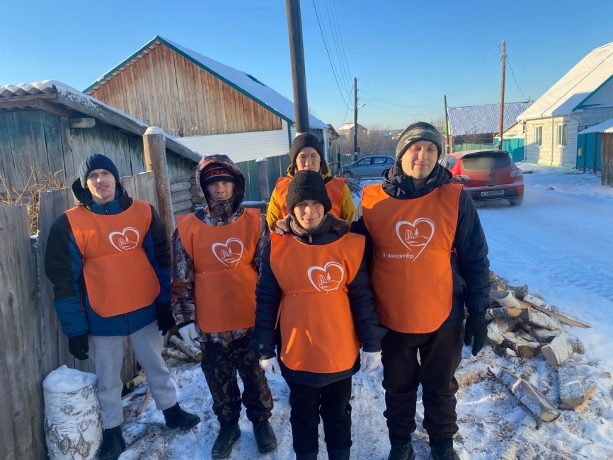
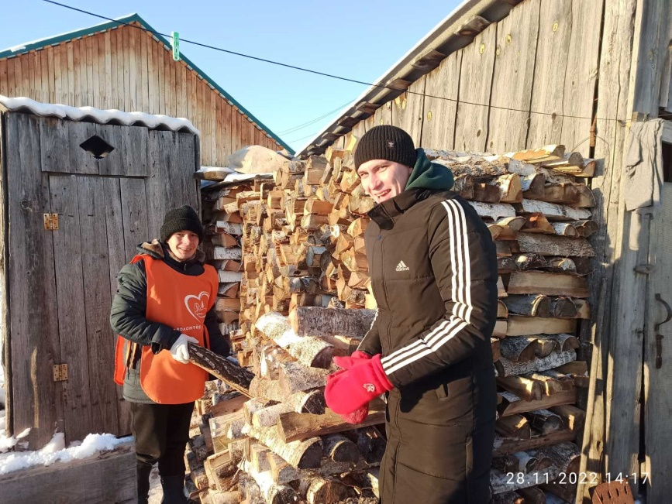
Деятельность волонтёров:
Волонтёры МАУ ДО «Юргинский центр развития детей и молодёжи «Лидер» принимают участие: в акциях направленных на помощь пожилым людям, в мероприятиях патриотической направленности.

Slide 5
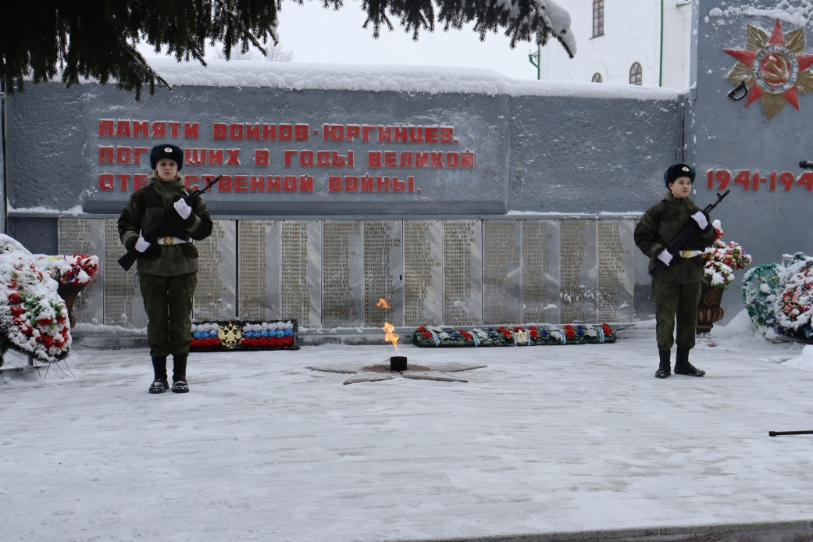
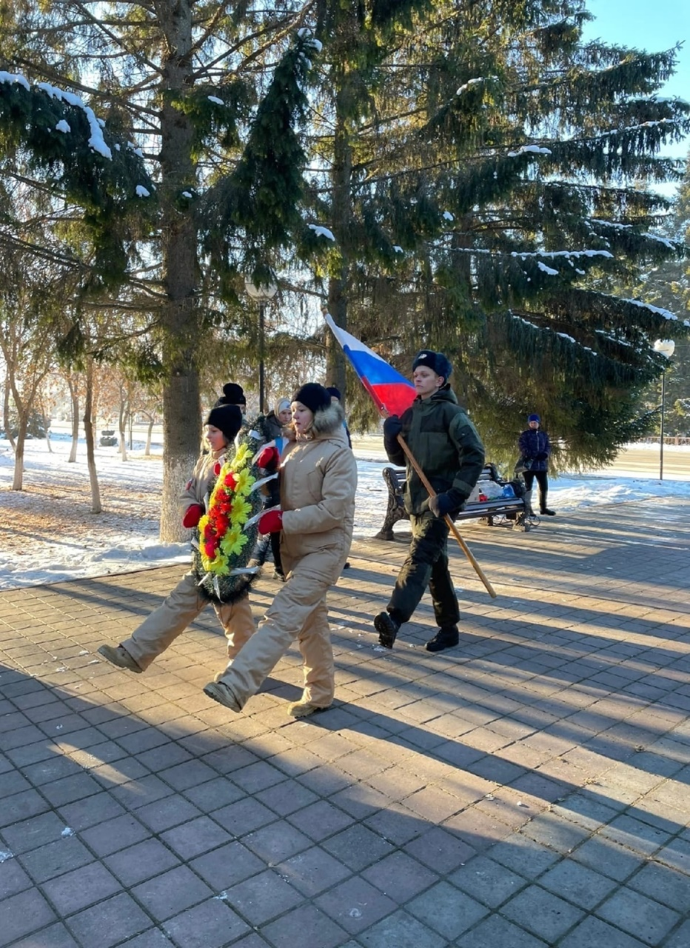
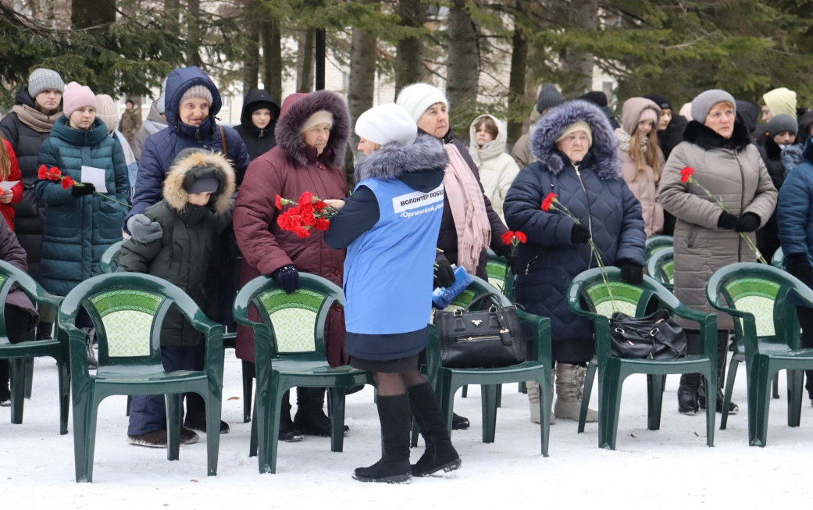

Slide 6
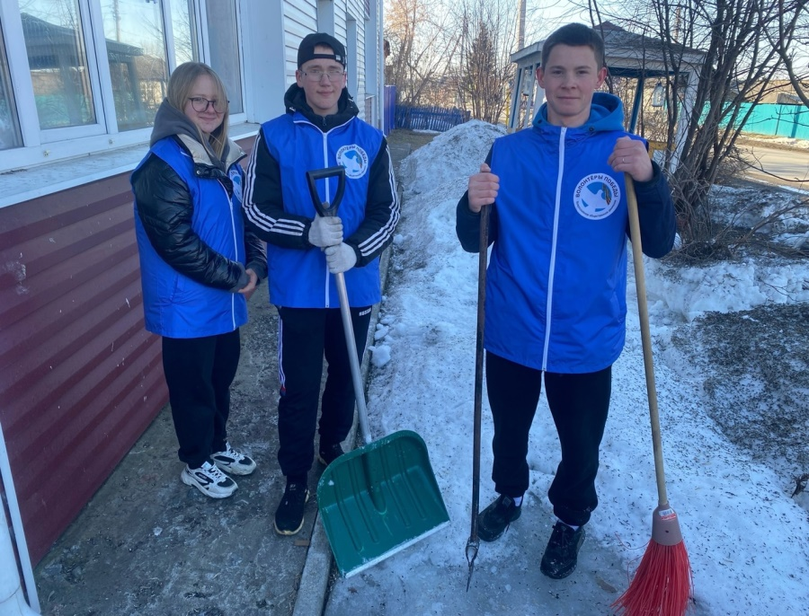
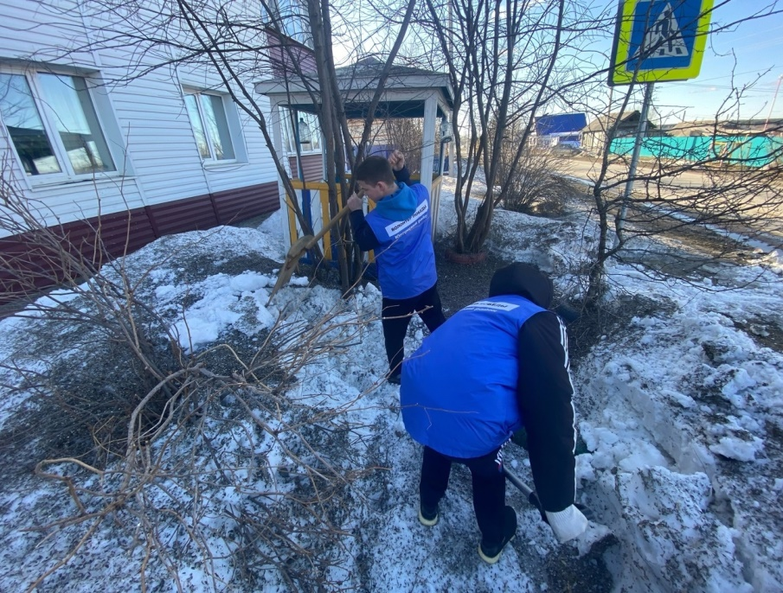
В рамках акции "Не бывает чужих ветеранов" Волонтеры Победы убирают снег у ветеранских домов.

Slide 7
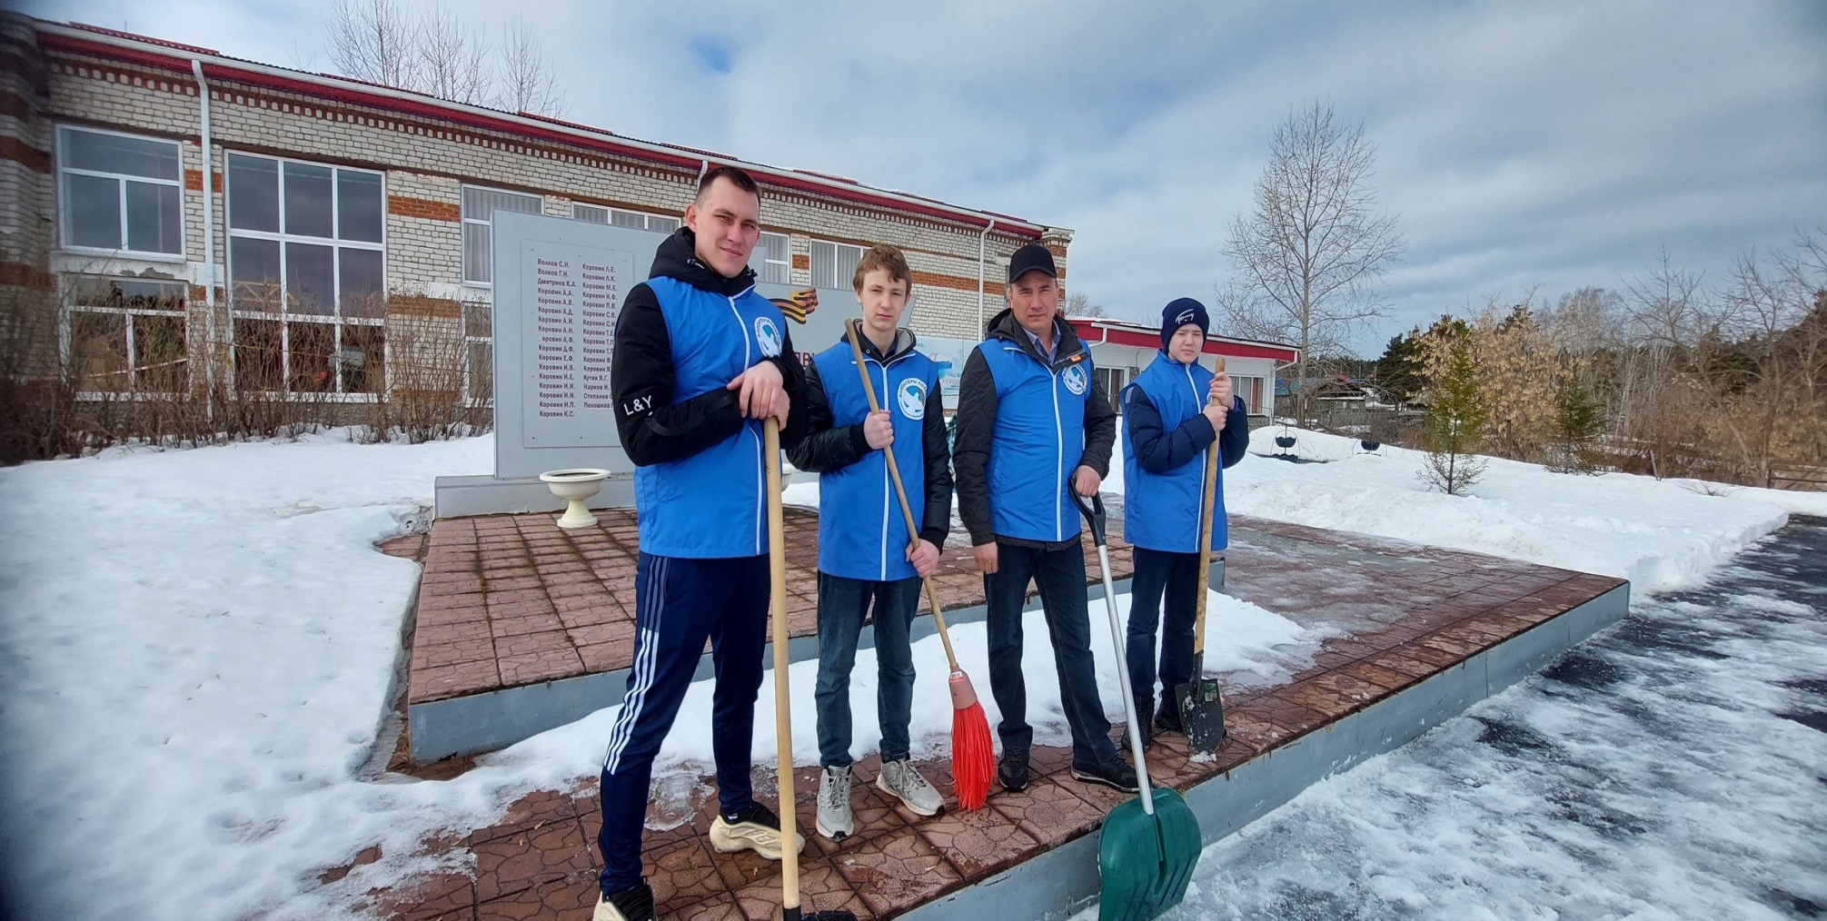
Проводят уборку памятников павшим в годы Великой Отечественной войны.

Slide 8
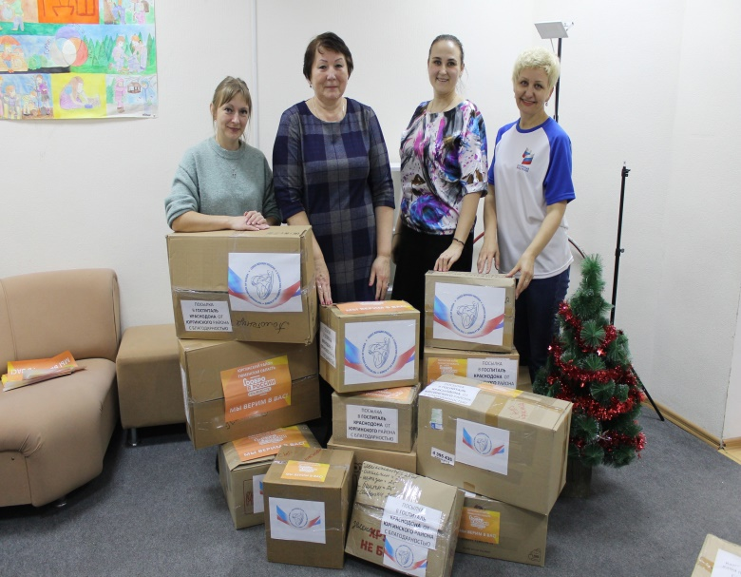
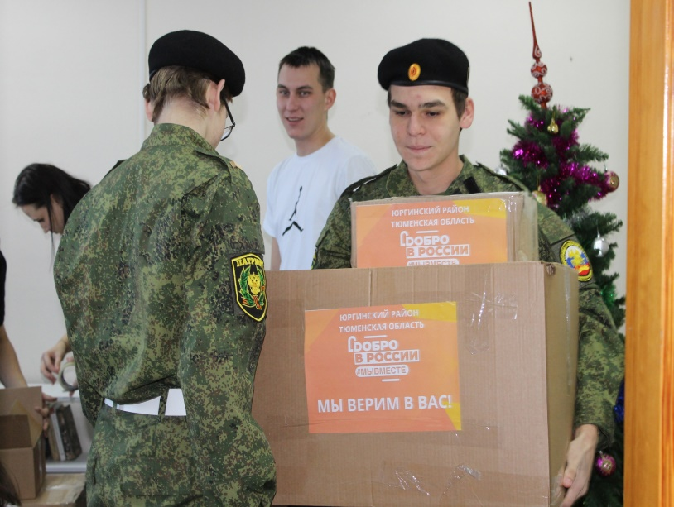
В рамках работы всероссийской акции #Мы вместе волонтерами МАУ ДО «Юргинский центр развития детей и молодежи «Лидер», совместно с «Союзом Женщин России», «Серебряными волонтерами», Образовательными организациями, Главами сельских поселений, жителей района Юргинского района, принимают активное участие в сборе гуманитарной помощи для мобилизованных Юргинского района. Принимали участие в патриотических акциях «Письмо солдату», «Фронтовая открытка» и.т.д.

Slide 9
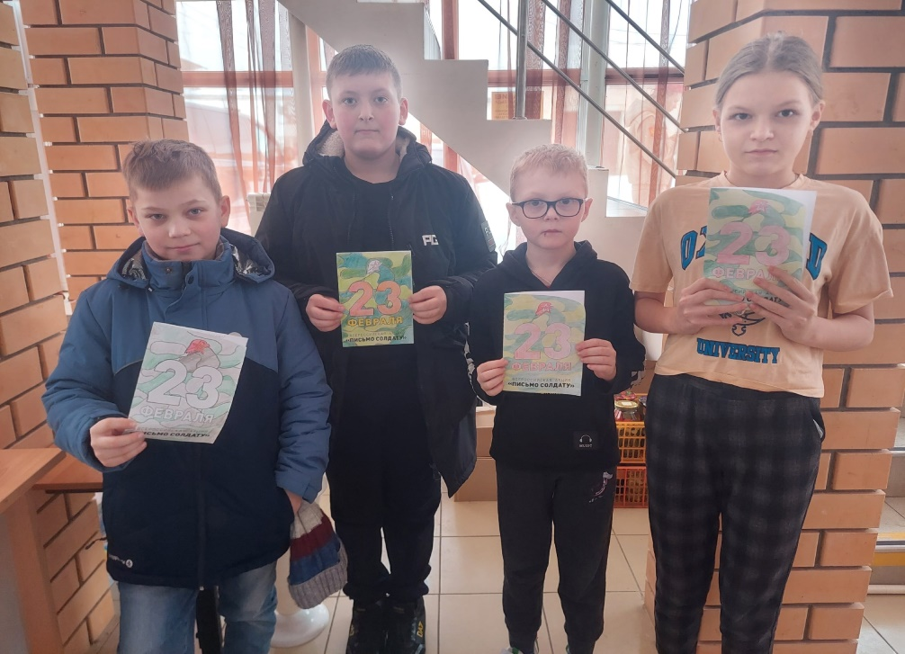
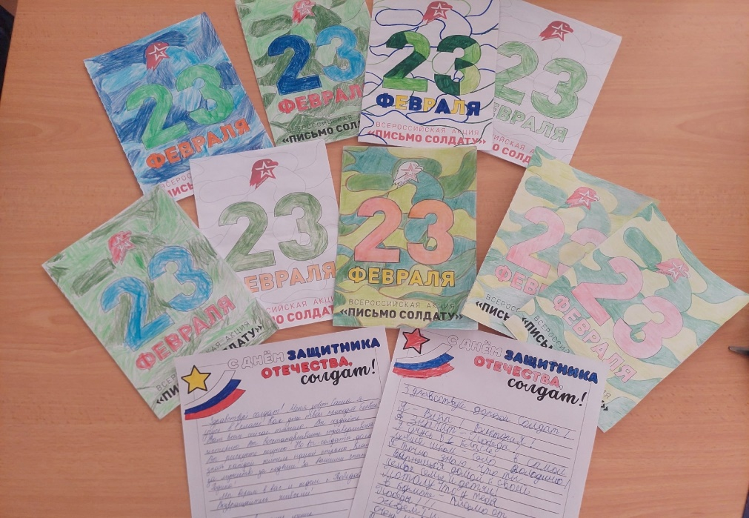
Всероссийская акция «Письмо солдату»

